Slide 1

Дослідження процесу зварювання різнорідних полімерних матеріалів
Виконав: Володимир ВАСЬКІВ.
Керівник: Мирослав ПАНЧУК

Slide 2
Постановка завдання
Об’єкт дослідження – процес зварювання різнорідних полімерних матеріалів.
Предмет дослідження – способи зварювання різнорідних полімерних матеріалів.
Мета і завдання магістерської роботи. Метою роботи є дослідження процесів, які відбуваються при з’єднанні різнорідних матеріалів та встановлення можливості їх зварювання за допомогою відповідних способів.
Новизна роботи За результатами проведених досліджень встановлено, що для підтримування ефективного процесу зварювання для досліджуваних зразків тривалість циклу зварювання повинна становити 60 с. Цей процес складається з часу тертя, що складає – 30 с, часу проковування – 20 секунд та часу охолодження конструкції – 10 секунд. Припуск на осадження повинен складати – 4,0 мм, а швидкість обертання підтримуватися постійною на рівні 630 об/хв.
Розроблено нову технологічну схему зварювання різнорідних полімерних матеріалів. Технологічний процес передбачає CAD-проєктування деталей, їхнє виготовлення за допомогою 3D друку та зварювання шляхом використання способу ротаційного тертя.
.

Slide 3
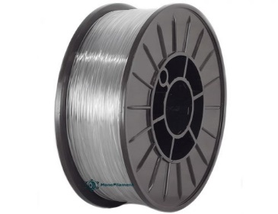
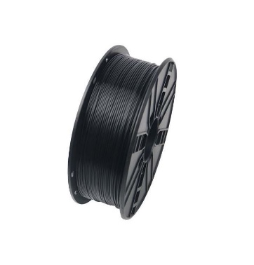
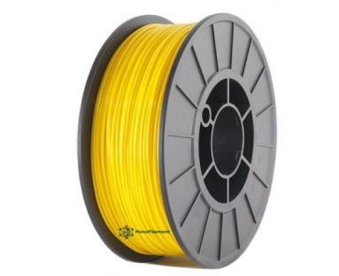
Характеристики матеріалу
Для виробництва деталей використовуємо матеріали: полікарбонат PC, полілактид PLA, акрилонітрилбутадієнстирол ABS
Таблиця 1. Технічні параметри матеріалів
№ | Матеріал | РС полікарбонат | PLA полілактид | ABS акрилонітрил бутадієнстирол
2 | Максимальна температура використання,⁰С | 82 | 80 | 90
3 | Температура плину, ⁰С | 280…300 | 180 …220 | 220…260
4 | Температура плавлення, ⁰С | 140…150 | 150…170 | 150
4 | Міцність на розрив, МПа | 61…66 | 53 | 40…50
 | Модуль пружності, МПа | 3300 | 3500 | 2000
5 | Твердість R | 118 | 70…90 | 100…110
6 | Густина, г/см³ | 1,19 | 1,23 | 1.03…1,07
7 | Модуль згину, МПа | 2210…2410 | 2300…2800 | 1540 …2880
8 | Поглинання води, % | 0.15… 0.2 | 0.3…4 | 0,16…1,0
10 | Температура склування | 145 | 65 | 105

Slide 4
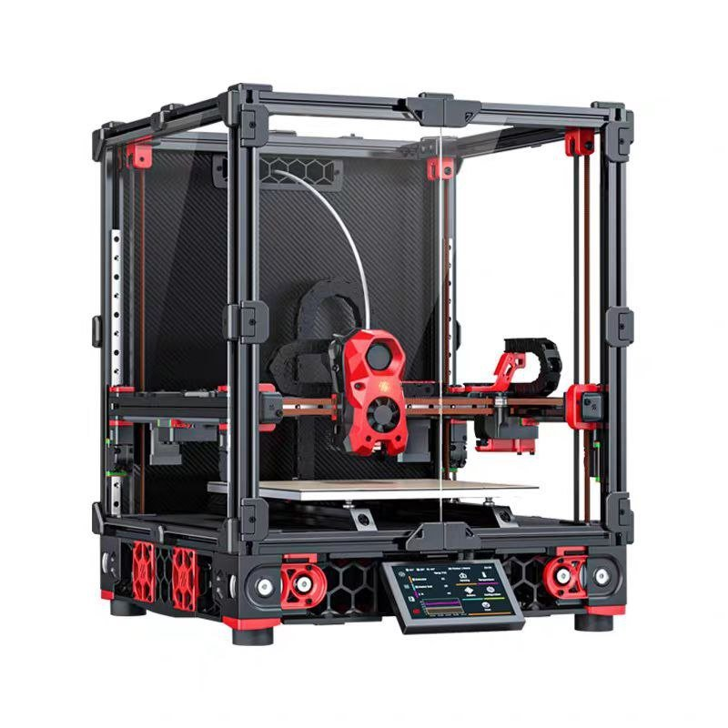
ОБЛАДНАННЯ ДЛЯ ПРОВЕДЕННЯ ДОСЛІДЖЕНЬ
.Для друку труб використовуємо принтер Voron 2.4. Принтер Voron 2,4 є апаратом закритого типу з досить великою робочою зоною 350 х350х350 міліметрів і призначений для виготовлення високоякісних виробів.
Таблиця 2 Технічні параметри принтера
Рис. 2 - Установка для 3Д друку
№ | Технічні параметри | Одиниці | Значення
1 | Робоча зона | мм | 350х350х350
2 | Швидкість руху | мм/сек | 500
3 | Швидкість друку | мм | 300
4 | Температура нагрівання сопла | ⁰С | до 300
6 | Потужність | Вт | 250

Slide 5
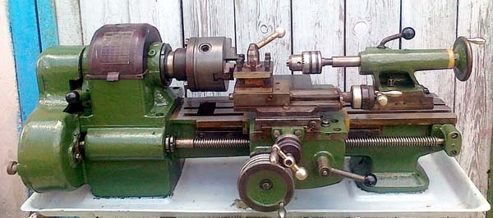
УСТАНОВКА ДЛЯ ЗВАРЮВАННЯ
Для проведення досліджень використовували експериментальну установку представлену на рисунку (рис 3). Установка виготовлена на базі токарно-гвинтового верстата ТВ16
Рисунок 3 Експериментальна установка для зварювання

Slide 6
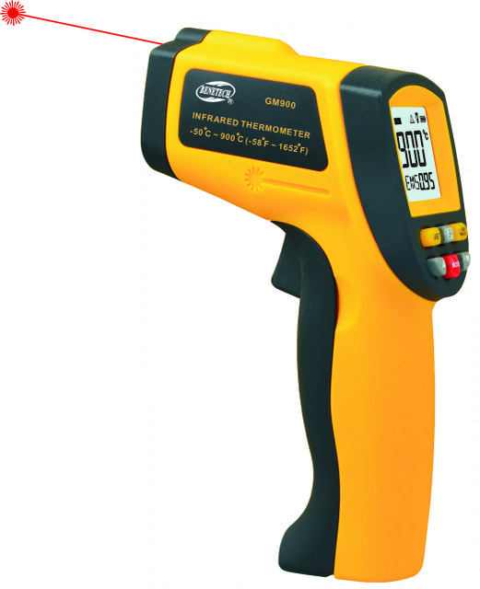
ПРИЛАДИ ДЛЯ ПРОВЕДЕННЯ ДОСЛІДЖЕНЬ
Безконтактний інфрачервоний термометр GM 900 (рис. 4) вимірює температуру поверхні будь-яких речовин. Діапазон вимірювальних температур складає: -50 °C … 950 °C, а коефіцієнт випромінювання, що налаштовується, дозволяє з мінімальною похибкою виміряти температуру будь-якого матеріалу. На відміну від контактних приладів термометр-пірометр вимірює температуру миттєво. Йому потрібно всього пів секунди для відображення актуального значення, а якщо затиснути кнопку-курок, то безконтактний пірометр відображатиме температуру в режимі реального часу.
Рисунок 4 - Схема випробування зразків-сегментів на сплющування

Slide 7
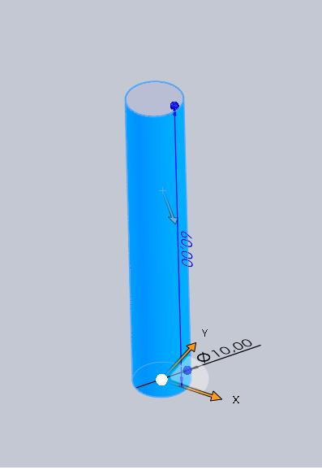
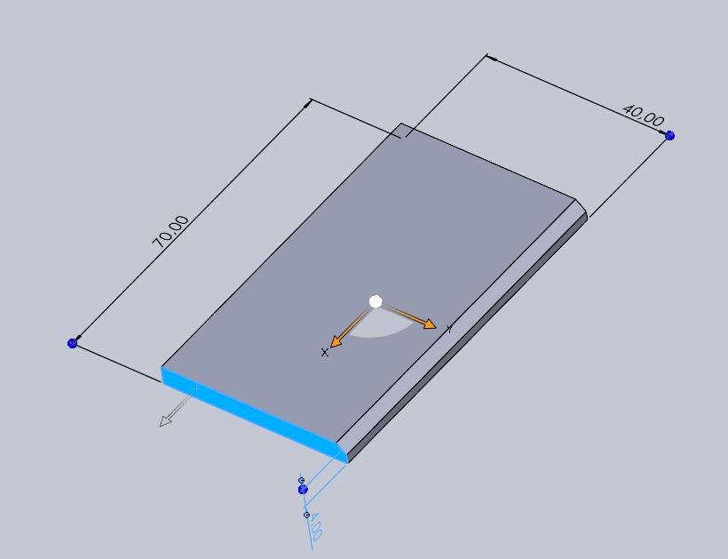
ПРОЦЕС ПРОЕКТУВАННЯ КОНСТРУКЦІЇ
При проведенні досліджень для створення програми 3D-друку було використано програмне забезпечення Solidworks. Процес підготовки виробництва конструкції виконувася за допомогою програми Cura 4.3.1.
Дані проектування представлені на рисунку 5.
Рисунок 5 - Моделювання конструкції

Slide 8
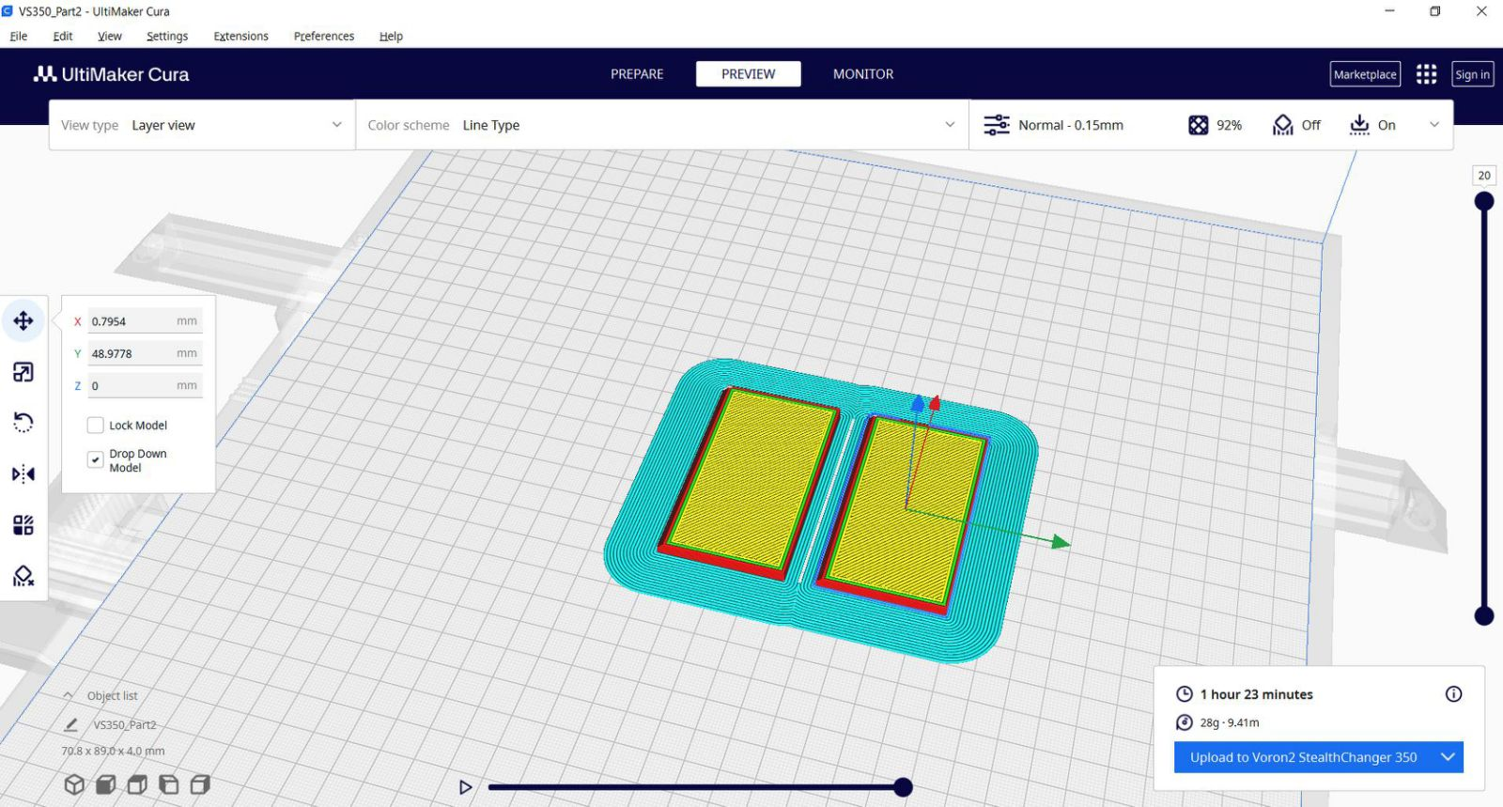
ПРОЦЕС ПІДГОТОВКИ ВИРОБНИЦТВА
Процес підготовки виробництва моделей виконуємо за допомогою програми Cura 4.3.1. Демонстрацію процесу показано на рисунку 6.
Рисунок 6 - Підготовка до 3д друку в програмі Cura 4.3.1.

Slide 9
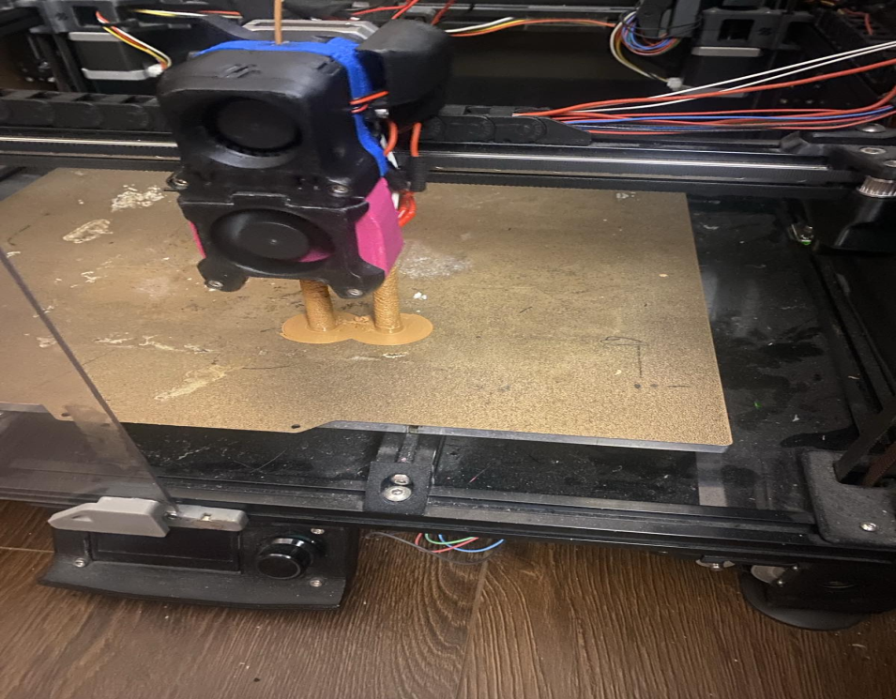
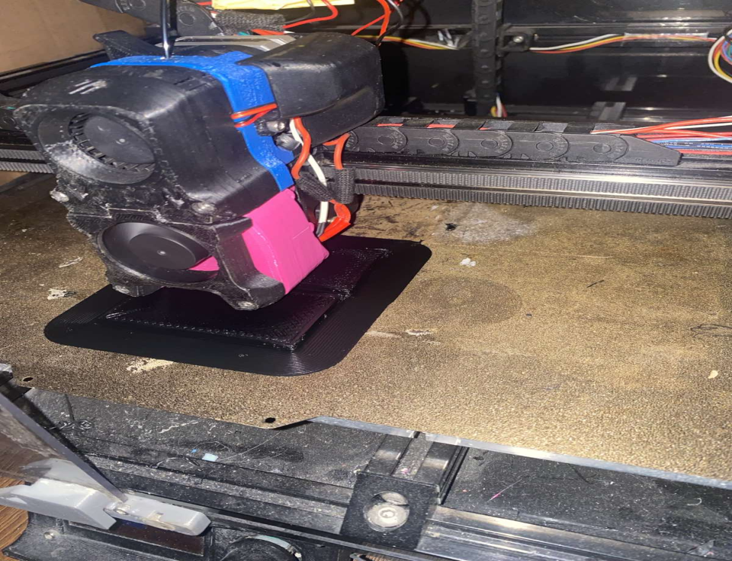
ПРОЦЕС ВИРОБНИЦТВА ДЕТАЛЕЙ ДЛЯ ЗВАРЮВАННЯ
Особливості виробництва зварних деталей є наступними. Параметри процесу друку зразків є наступними: з ниток PLA температура друку 220 °C, температура робочого столу столу 60 °C, швидкість друку 40 мм/с; з полікарбонату температура друку 245 °C, швидкість друку 40 мм/с, температура робочого столу 95 °C; з акрилонітрилбутадієнстиролу температура друку 240 °C, швидкість друку 40 мм/с, а температура робочого стола - 90°C. Процес друку показано на рисунку 7.
ї
Рисунок 7 Процес виготовлення зварних деталей

Slide 10
Технологічні параметри виробництва деталей для зварювання
Технологічні параметри виготовлення деталей для зварювання представлені в таблиці 4.1.
Параметри | Одиниці | PLA | ABS | PC
швидкість друку | мм/с | 40 | 40 | 40
температура стола | ⁰С | 40 | 90 | 95
температура нагрітої присадки | ⁰С | 220 | 240 | 245
діаметр присадки | мм | 1,75 | 1.75 | 1,75
Діаметр сопла | мм | 1,0 | 1,0 | 1,0

Slide 11
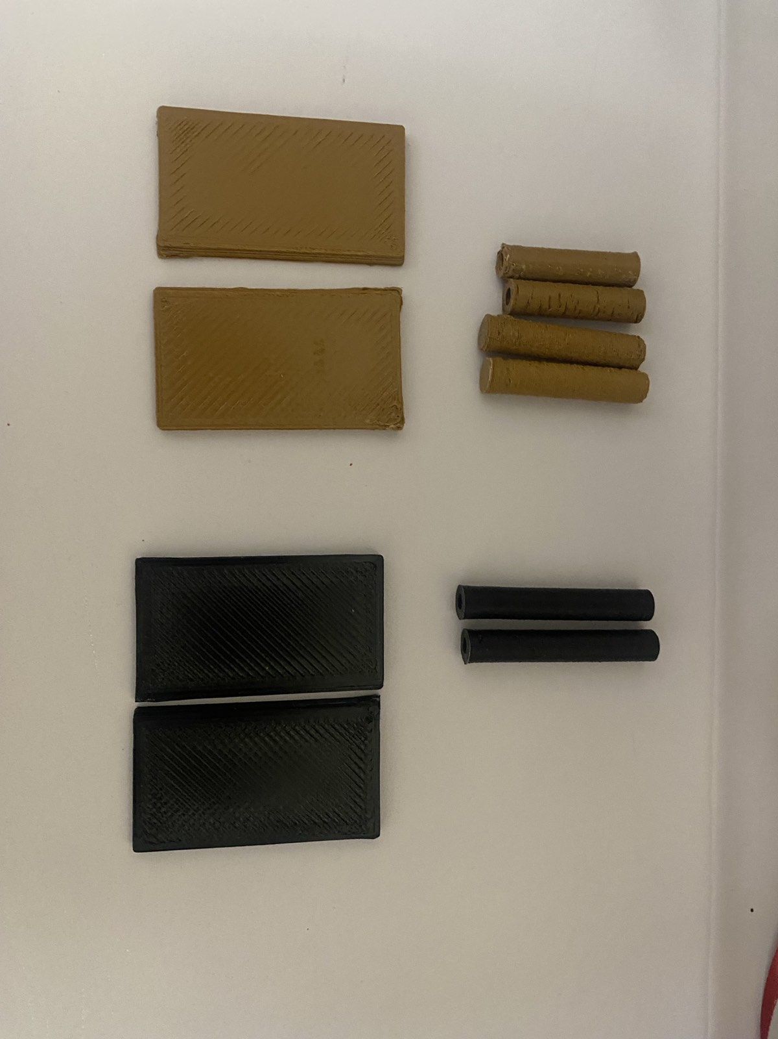
ЗРАЗКИ ЗАГОТОВОК ДЛЯ ЗВАРЮВАННЯ
Виготовлені за допомогою 3д друку зразки заготовок для зварювання представлені на рисунку 8.
Рис. 8 – Зразки заготовок для зварювання

Slide 12
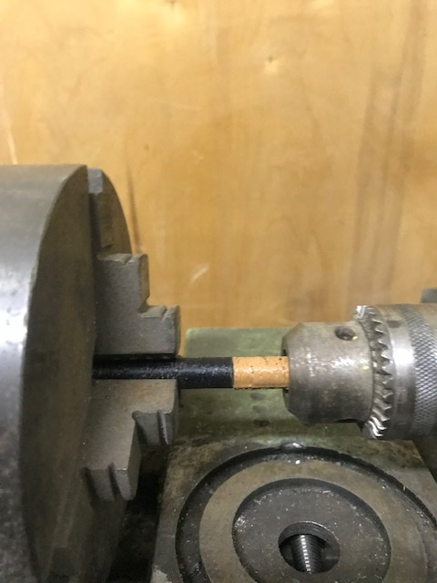
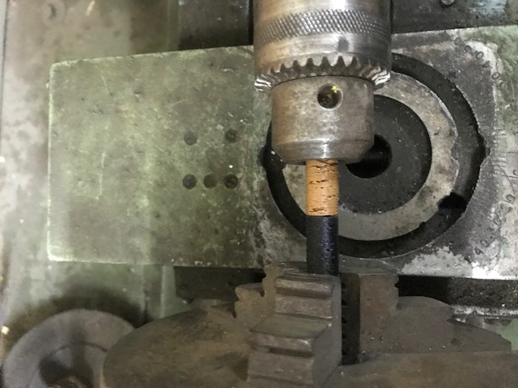
Проведення досліджень
Проведення досліджень
Рисунок 9 – Проведення досліджень

Slide 13
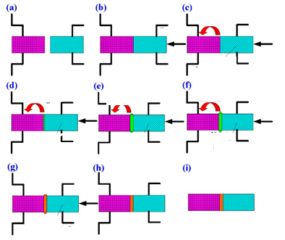
ТЕХНОЛОГІЧНІ ОПЕРАЦІЇ ПРОЦЕСУ ЗВАРЮВАННЯ
Особливістю процесу зварювання тертям є те, що під час контакту поверхонь між собою в процесі обертання виділяється тепло від дії тертя, а також тепло від дії пластичної деформації заготовок. Внаслідок цього відбувається підвищення температури матеріалу близько до поверхні розділу до діапазону температур. Зростання температури відбувається до рівня дещо нижче температури плавлення. Такий ефект призводить до протікання пластичної деформації заготовки під осьовим тиском. Таким чином зварний шов утворюється за рахунок процесів дифузії та рекристалізації молекул розділу.
Схема технологічного процесу зварювання тертям представлена на рисунку 10.
(a) підготовка двох зразків, (b) застосування тиску для примусового зіткнення зразків, (c) обертання одного зі зразків, (d) початкова стадія, (e) середня стадія, (f) завершальна стадія, (g) завершення процесу з’єднання, (h) обробка зварного шва та (i) готовий зварний шов.
Рис. 10- Схематичне зображення процесу зварювання тертям.

Slide 14
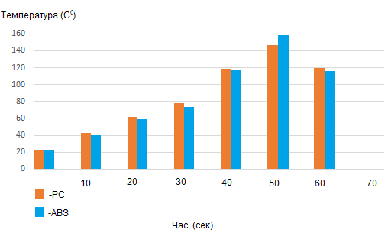
ВИЗНАЧЕННЯ ТЕМПЕРАТУРИ ЗВАРЮВАЛЬНОГО ШАРУ
На рисунку 11 показано зміну температури зварного шва як функцію часу для трьох важливих стадій зварювання. Як і очікувалося, температура зварного шва збільшується від стадії тертя до стадії проковування, а потім знижується на стадії охолодження
Рис.11 Температура процесу, як функція часу

Slide 15
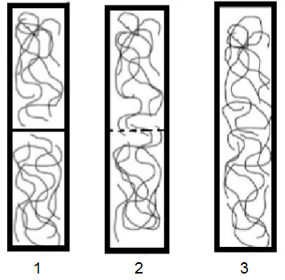
МЕХАНІЗМ УТВОРЕННЯ ЗВАРНОГО ШВА
Механізм утворення зварного шва представлений на рисунку 10. Під час зварювання певною мірою відбуваються- в’язкопружна течія та дифузія. Дві пластичні полімерні поверхні приводяться в контакт, змочуючий або молекулярний ефект призводить до дії притягання Ван дер Ваальсових сил, а потім відбувається взаємодифузія сегментів ланцюга через поверхню розділу.
1перед зварюванням 2 в процесі зварювання 3 після зварювання
Рис. 10 - Процес утворення зварного шва

Slide 16
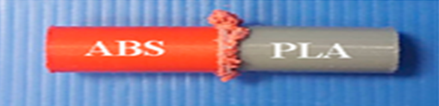

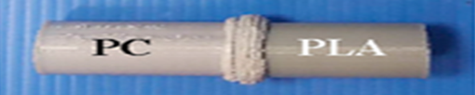
ГОТОВІ ЗВАРНІ ШВИ
На рисунку 12 показано зварні шви: акрилонітрилбутадієнстиролу з полілактидом та полікарбонату з поліакрилом- зразу після зварювання та після обробки
Рисунок 12 Зварні шви

Slide 17
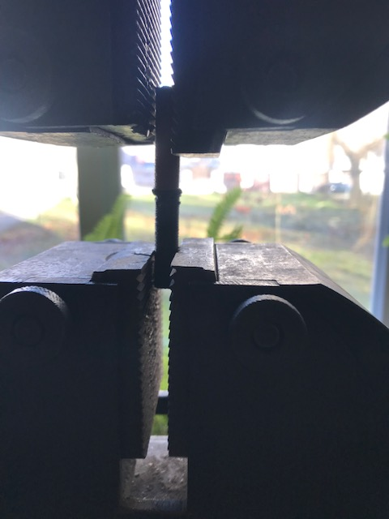
Контроль якості
Дослідження на міцність виконували на розривній машині шляхом проведення осьового розтягу
Рисунок 13. Дослідження на міцність

Slide 18
ТЕХНОЛОГІЧНІ ПАРАМЕТРИ ПРОЦЕСУ ЗВАРЮВАННЯ ТЕРТЯМ
Технологічні параметри процесу зварювання представлено в таблиці 3.
№ | Показники | Одиниці | Значення
1 | Тривалість циклу зварювання | с | 60
2 | Час тертя | с | 30
3 | Час оброблення | с | 20
4 | Час охолодження | с | 10
5 | Величина осадження | мм | 2,4
6 | Швидкість обертання | об/хв | 630

Slide 19
РЕКОМЕНДАЦІЇ ДЛЯ ВИКОРИСТАННЯ РЕЗУЛЬТАТІВ ДОСЛІДЖЕНЬ
Розроблено технологію зварювання різнорідних матеріалів. Технологія передбачає виготовлення заготовок за допомогою 3Д друку з подальшим зварюванням за допомогою способу тертям.
Основні технологічні операції наступні: проектування моделі за допомогою CAD методів, процесу підготовки до 3Д друку, 3Ддрук, виконання підготовчих робіт до зварювання, процес зварювання, контроль якості готового виробу. Схему технологічного процесу представлено на рисунку.
Рисунок 12- Схема технологічного процесу зварювання різнорідних матеріалів

Slide 20
Висновки
В процесі виконання роботи підтверджено, що в основі зварювання різнорідних матеріалів за допомогою тертя знаходиться процес дифузії, проходження якого лімітується в’язкістю нагрітих матеріалів.
За результатами проведених досліджень встановлено, що для підтримування ефективного процесу зварювання для досліджуваних зразків тривалість циклу зварювання повинна становити 60 с. Цей процес складається з часу тертя, що складає – 30 с, часу проковування – 20 секунд та часу охолодження конструкції – 10 секунд. Припуск на осадження повинен складати – 4,0 мм, а швидкість обертання підтримуватися постійною на рівні 630 об/хв.
Під час дослідження теплових процесів, які відбуваються в матеріалі зварного шва отримано залежність його температури від часу зварювання. Спочатку температура матеріалу зварного шва збільшується від стадії тертя до стадії проковування, а потім знижується на стадії охолодження.
Розроблено нову технологічну схему зварювання різнорідних полімерних матеріалів. Технологічний процес передбачає CAD-проєктування деталей, їхнє виготовлення за допомогою 3D друку та зварювання шляхом використання способу ротаційного тертя.
Подальші дослідження повинні бути направлені на вивчення процесів, що відбуваються на межі з’єднань під час утворення зварного шва.

